Slide 1
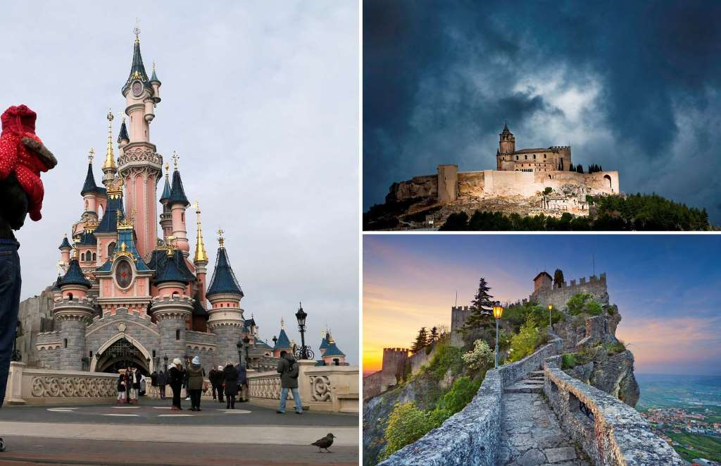

Les plus beaux châteaux du monde

Slide 2
Les premiers grands châteaux trouvent leur origine en Europe aux IXe et Xe siècles. Ils étaient
construits par des nobles dans la région qu’ils contrôlaient. Ces structures servaient de fief
militaire, à la fois offensif et défensif, mais pas seulement : les châteaux étaient aussi des
centres administratifs et des symboles de pouvoir. Les châteaux urbains contrôlaient
généralement la population locale et les routes importantes, tandis que les ruraux étaient
souvent situés près de sites clés pour la communauté, comme des terres fertiles ou des moulins.
Voici 41 châteaux magnifiques, anciens et récents.

Slide 3
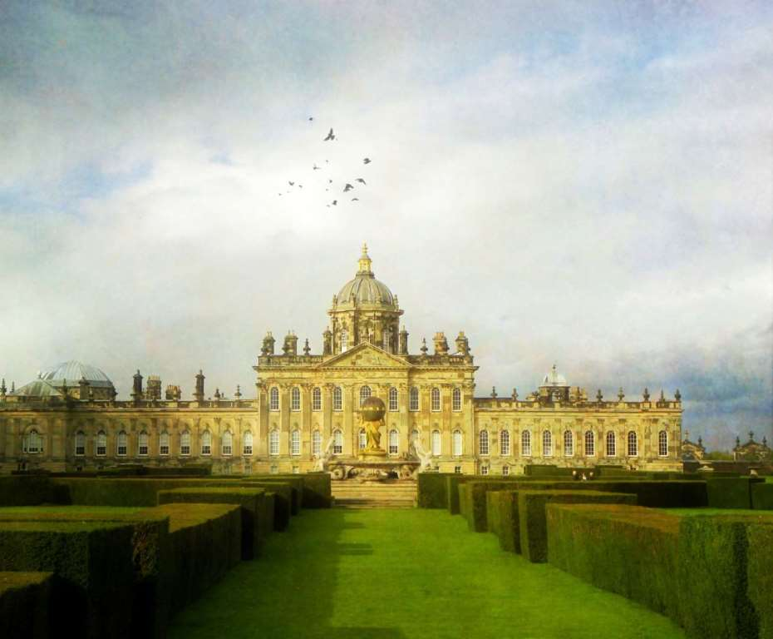
Château Howard
Lieu : Yorkshire du Nord, Angleterre. Début de la construction : 1699

Slide 4
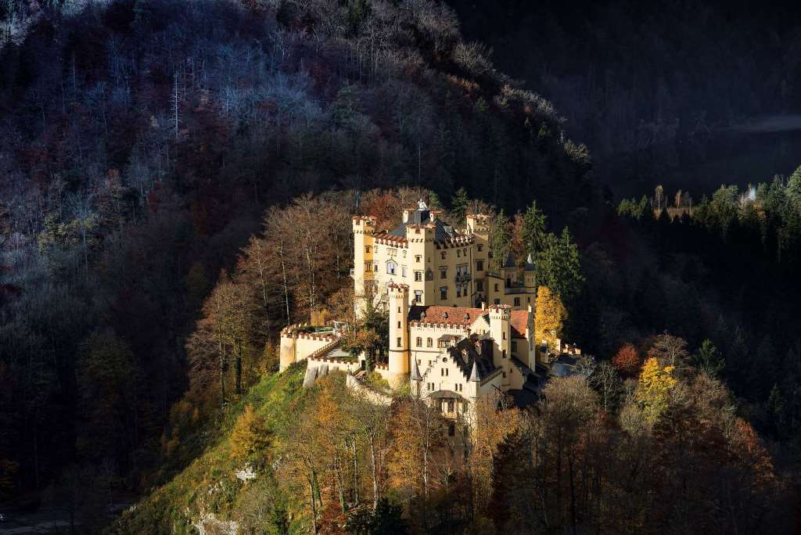
Château d'Hohenschwangau
Lieu : Bavière, Allemagne. Début de la construction : 1837

Slide 5
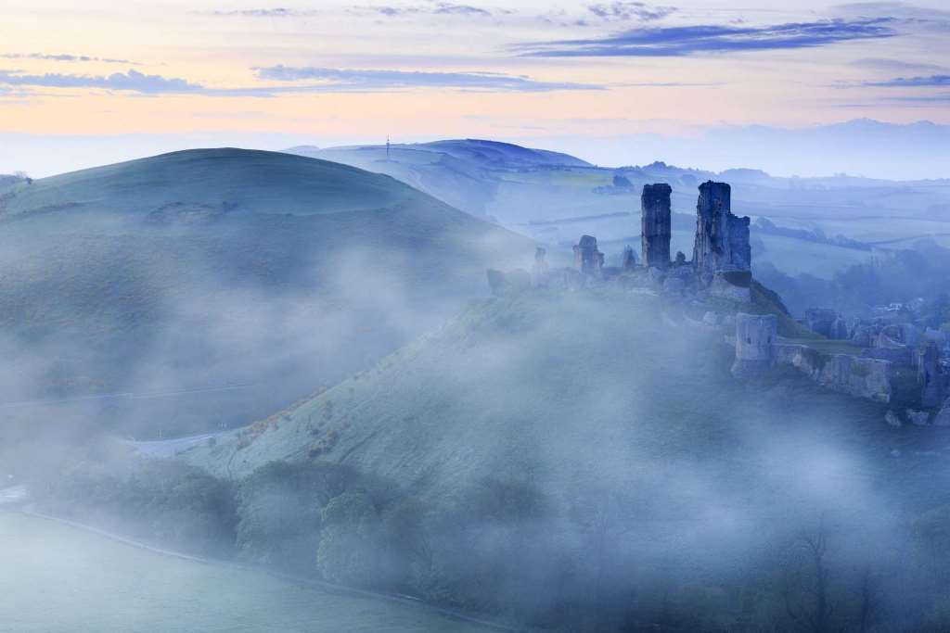
Château de Corfe
Lieu : Dorset, Angleterre. Début de la construction : 1066

Slide 6
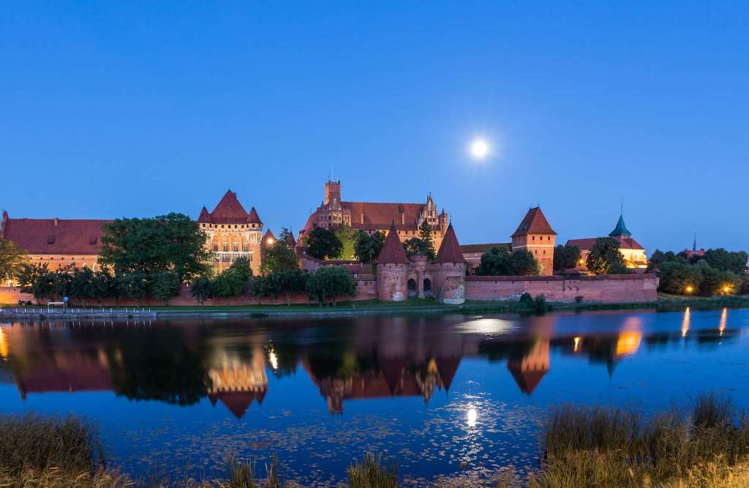
Château de l’ordre Teutonique de Malbork
Lieu : Malbork, Pologne. Début de la construction : XIIIe siècle

Slide 7
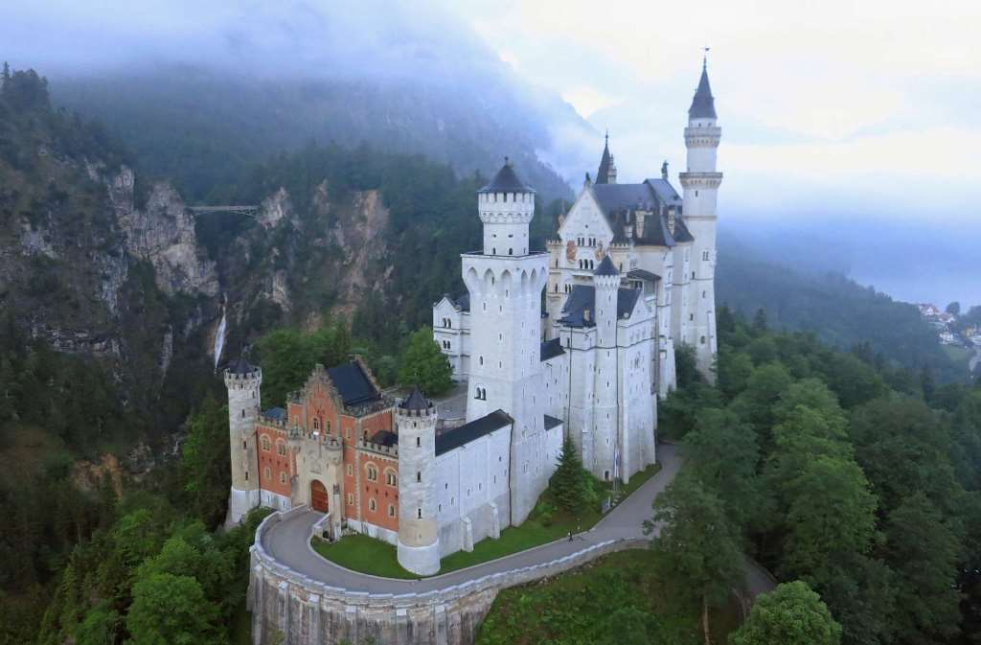
Château de Neuschwanstein
Lieu : Schwangau, Allemagne. Début de la construction : 1892

Slide 8
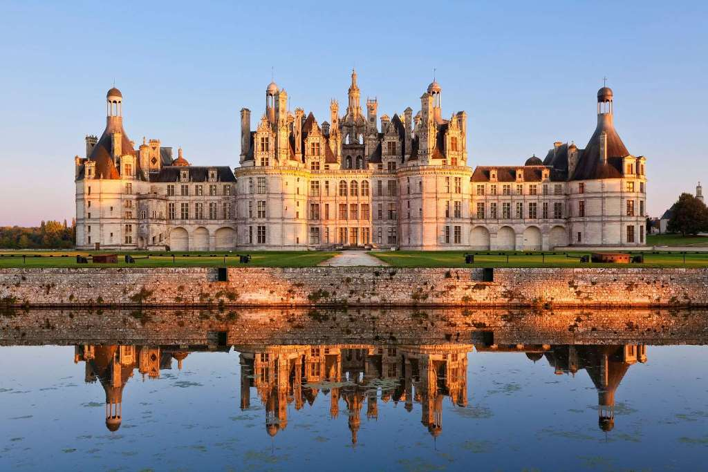
Château de Chambord
Lieu : Chambord, France. Début de la construction : 1519

Slide 9
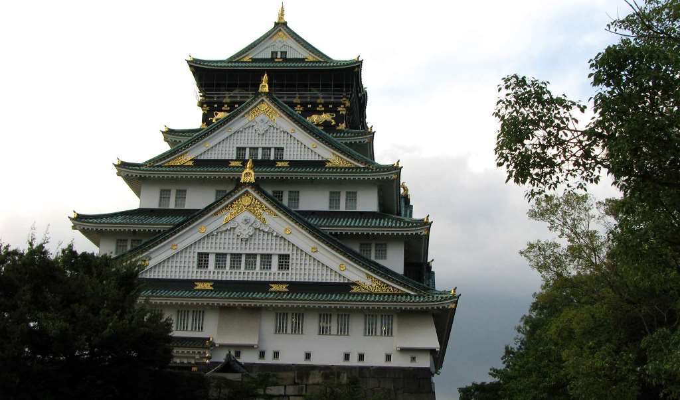
Château d'Osaka
Lieu : Osaka, Japon. Début de la construction : 1583

Slide 10
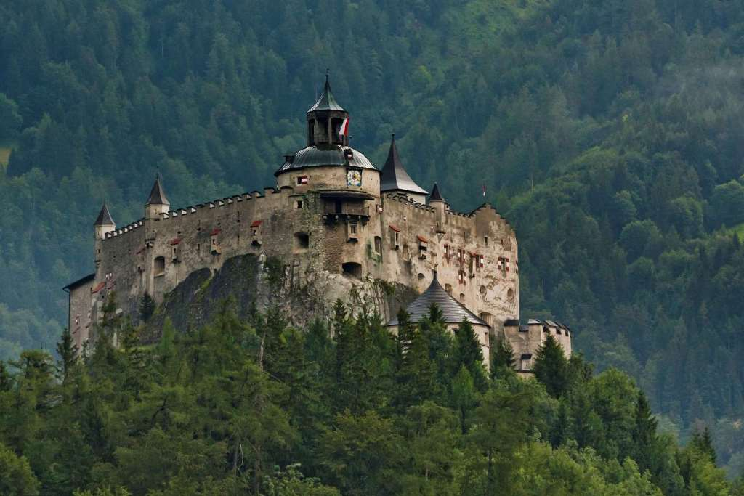
Château d'Hohenwerfen
Lieu : Salzbourg, Autriche. Début de la construction : 1075

Slide 11
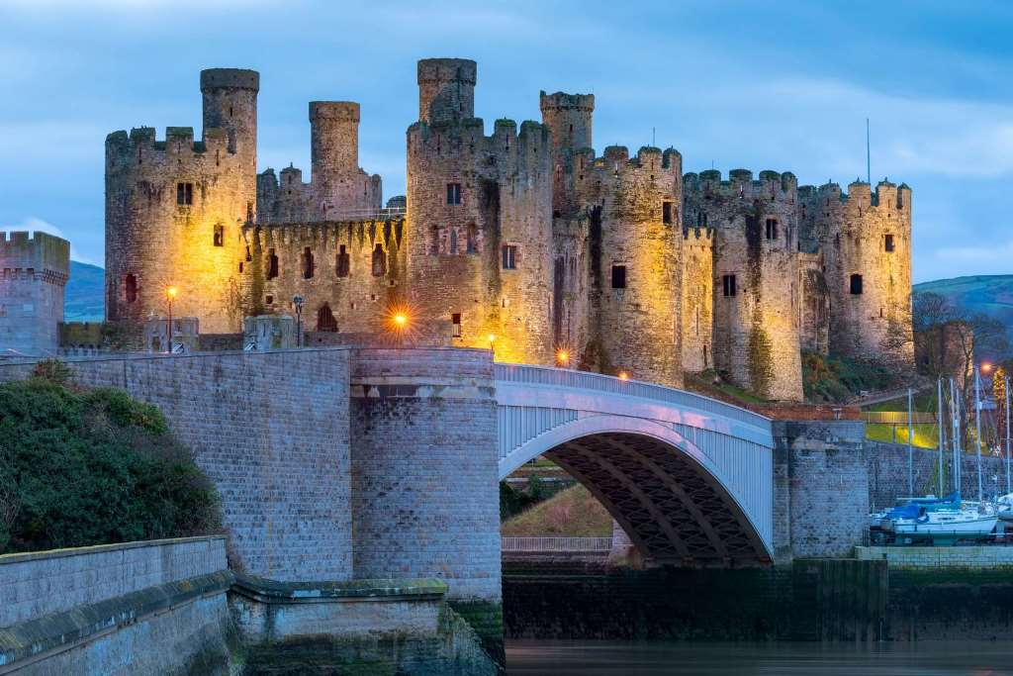
Château de Conwy
Lieu : Pays de Galles, Royaume-Uni. Début de la construction : 1283

Slide 12
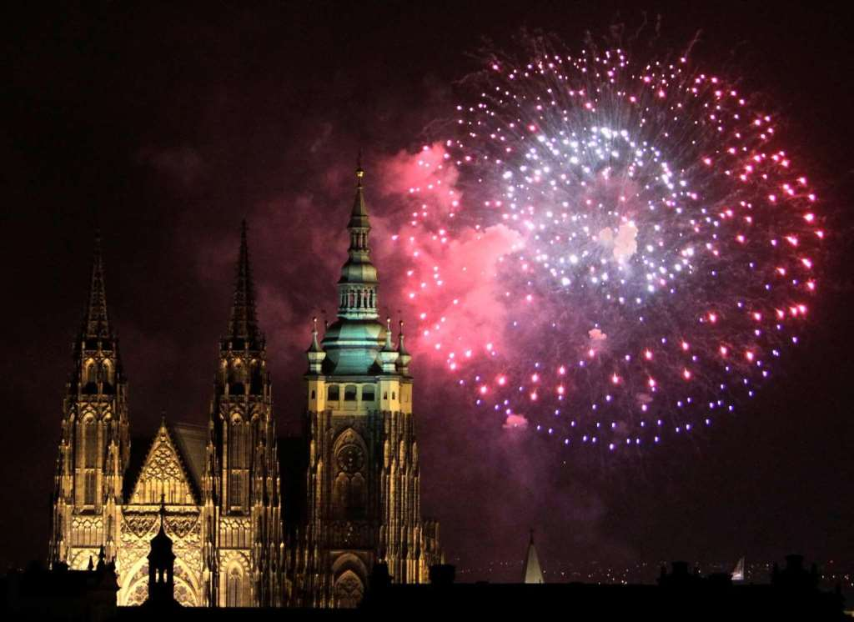
Château de Prague
Lieu : Prague, République tchèque. Date : terminé en 1929

Slide 13
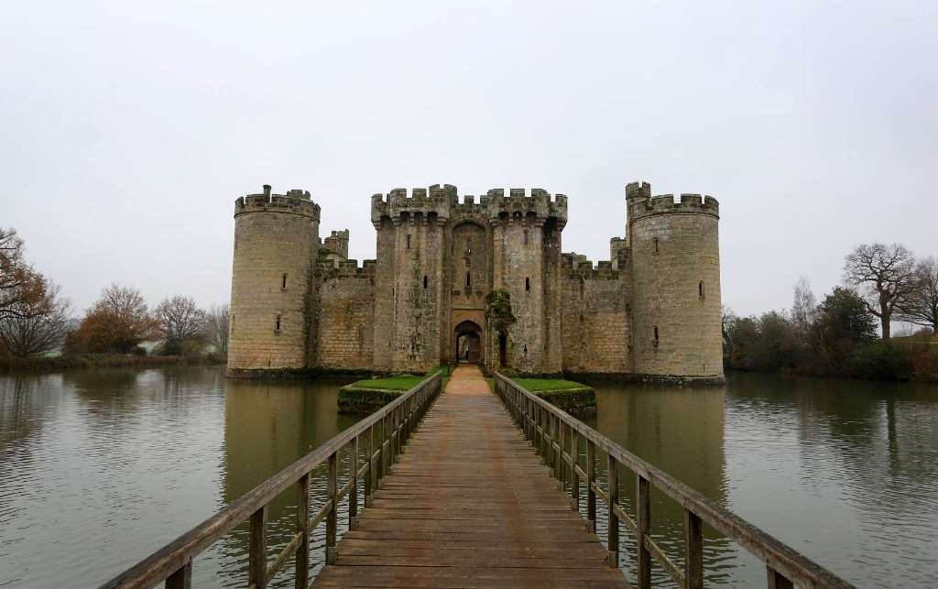
Château de Bodiam
Lieu : Sussex, Angleterre. Début de la construction : 1385

Slide 14
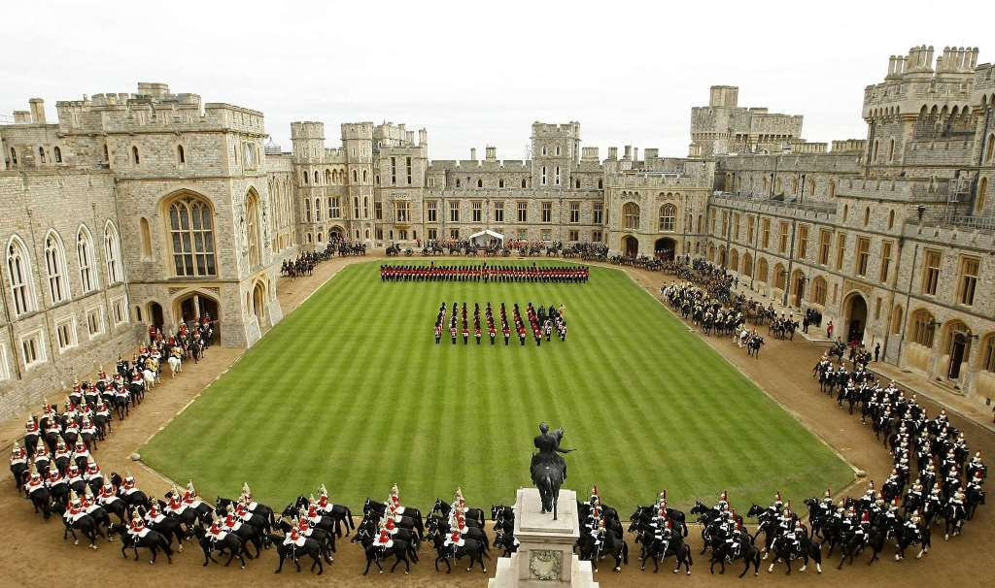
Château de Windsor
Lieu : Windsor, Angleterre. Début de la construction : XIe siècle

Slide 15
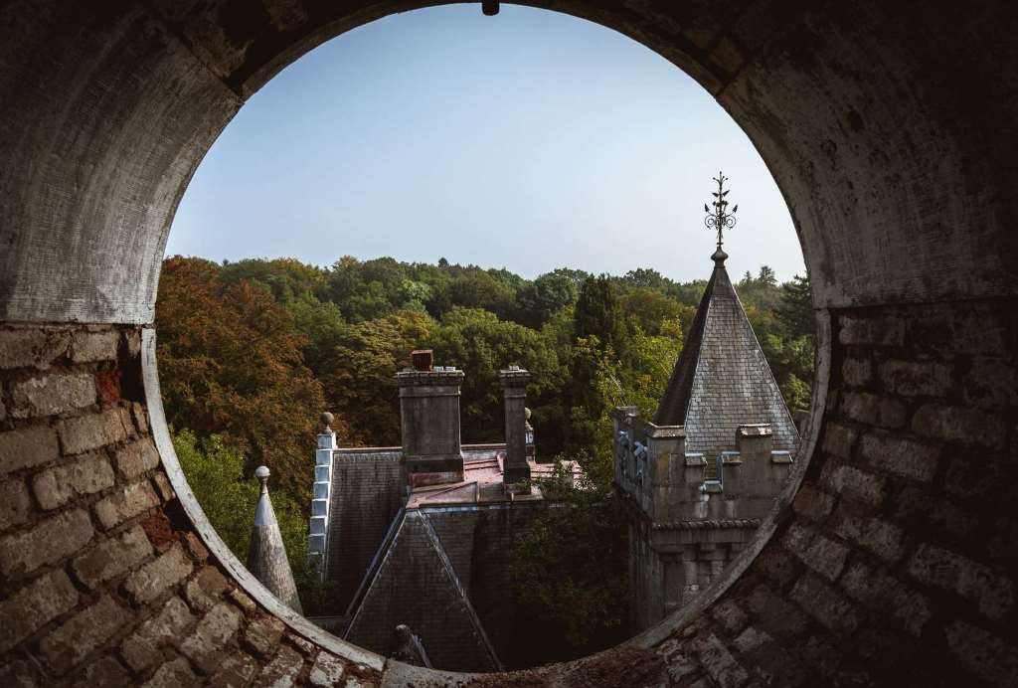
Château de Noisy
Lieu : Celles, Belgique. Début de la construction : 1866

Slide 16
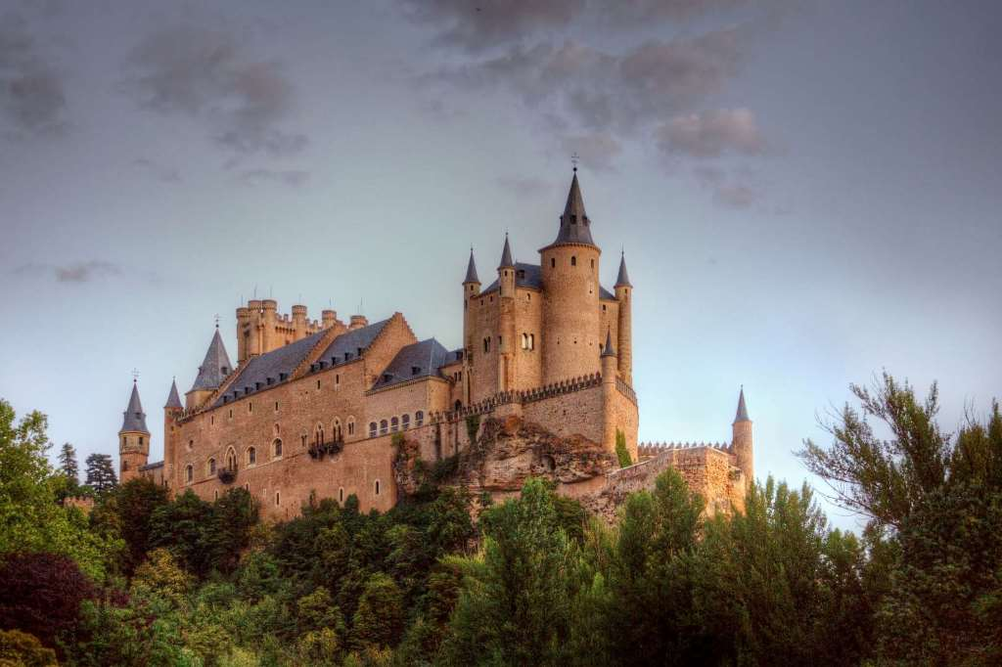
L'alcázar de Ségovie
Lieu : Ségovie, Espagne. Début de la construction : XIIe siècle

Slide 17
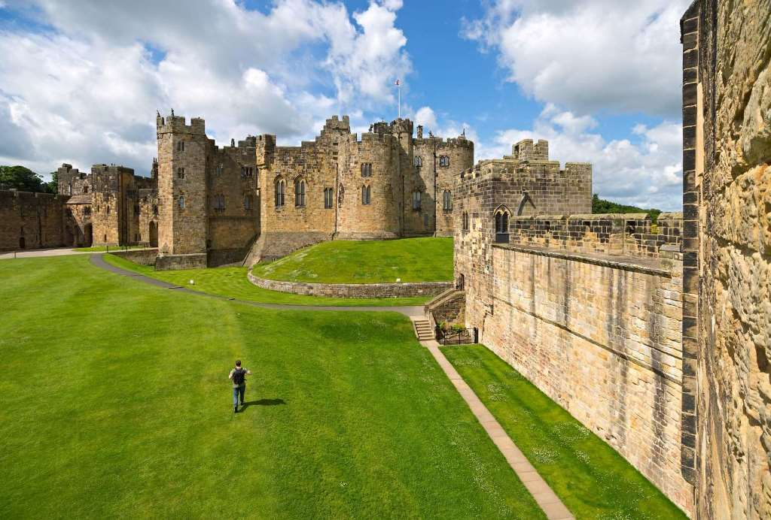
Château d'Alnwick
Lieu : Alnwick, Angleterre. Début de la construction : XIe siècle

Slide 18
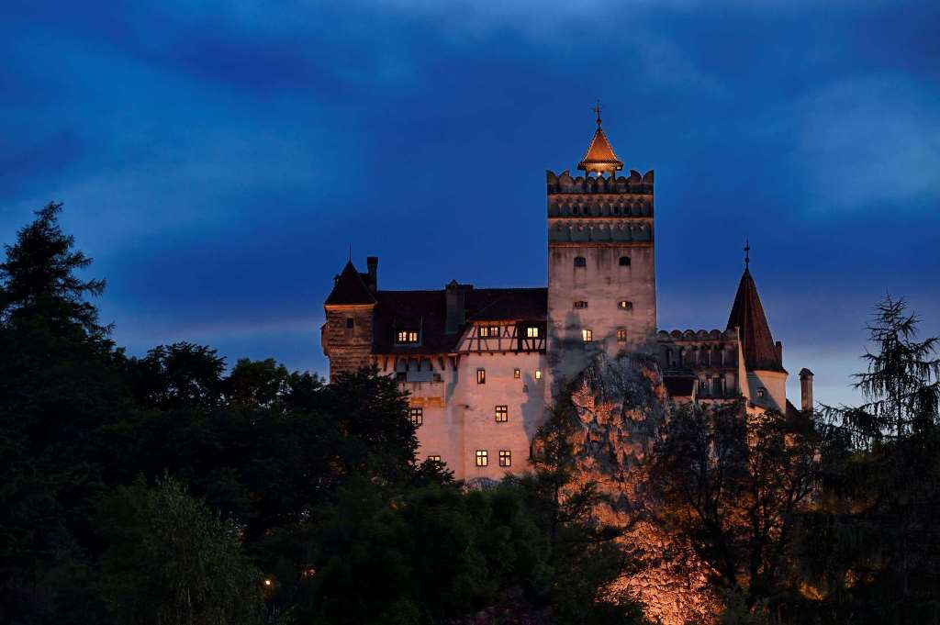
Château de Bran
Lieu : Bran, Roumanie. Début de la construction : 1377

Slide 19
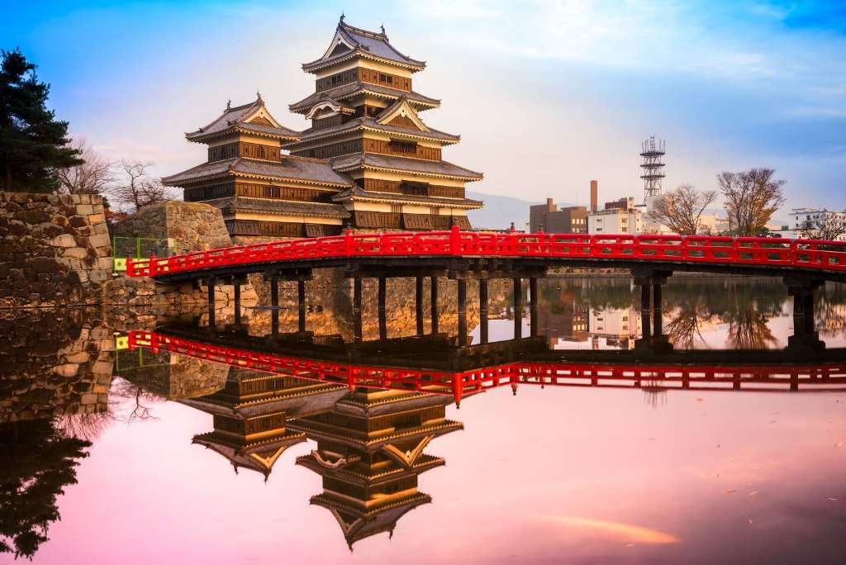
Château de Matsumoto
Lieu : Matsumoto, Japon. Début de la construction : 1504

Slide 20
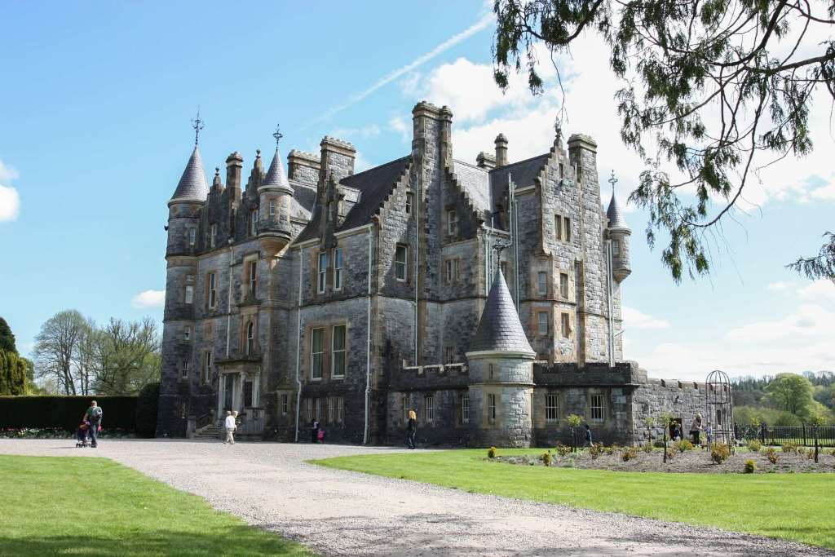
Château de Blarney
Lieu : Cork, Irlande. Début de la construction : 1210 (pour la première structure de pierre)

Slide 21
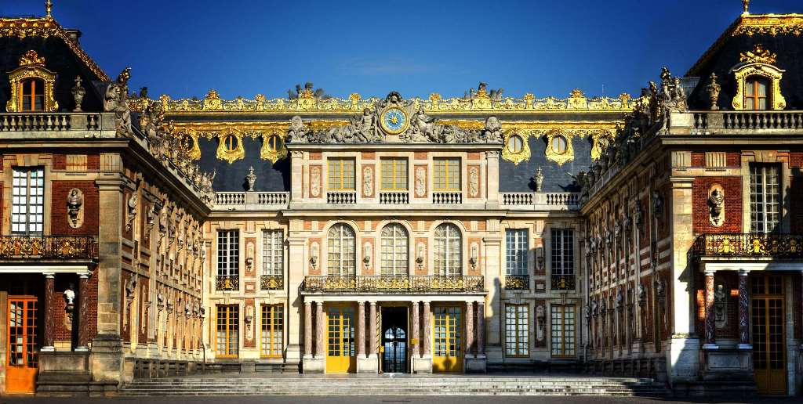
Château de Versailles
Lieu : Versailles, France. Début de la construction : 1631

Slide 22
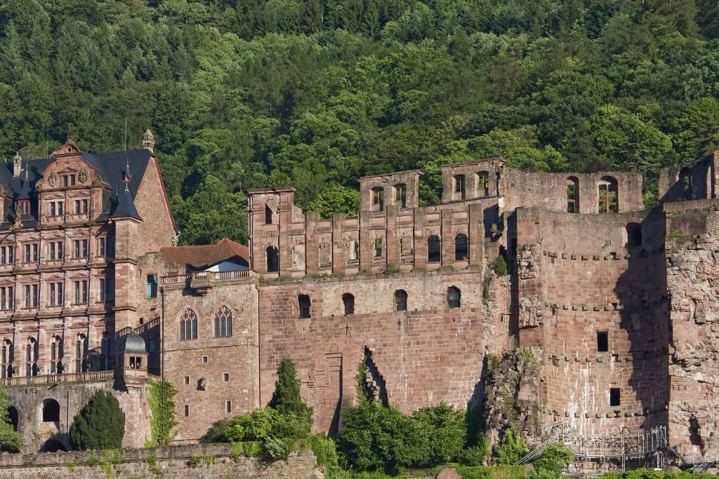
Château de Heidelberg
Lieu : Heidelberg, Allemagne. Début de la construction : avant 1214

Slide 23
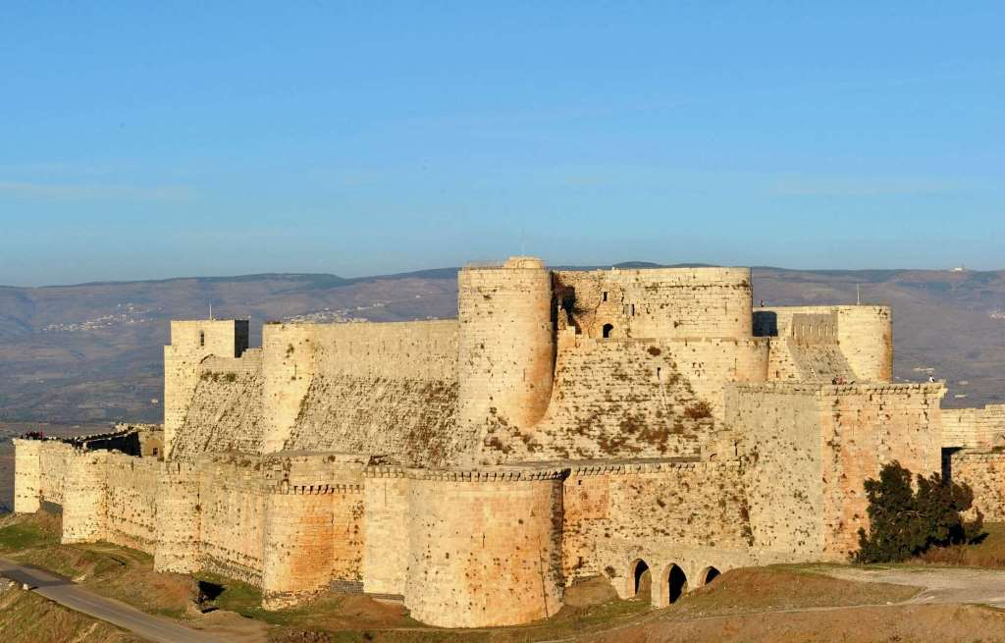
Krak des Chevaliers
Lieu : Syrie. Début de la construction : 1030 (premier château)

Slide 24
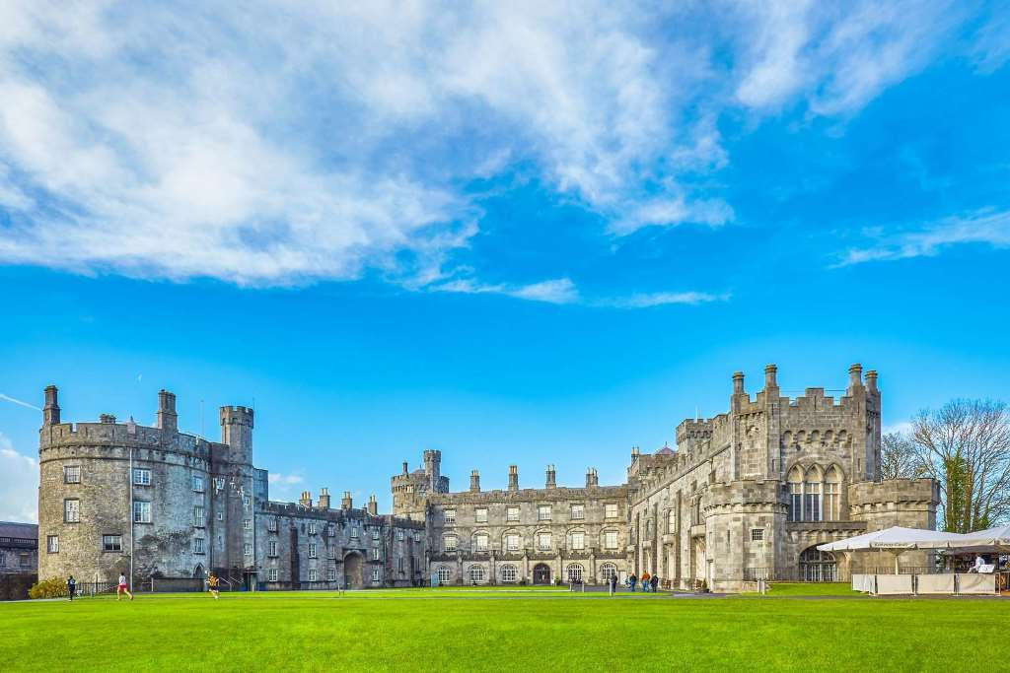
Château de Kilkenny
Lieu : Kilkenny, Irlande. Début de la construction : 1195

Slide 25
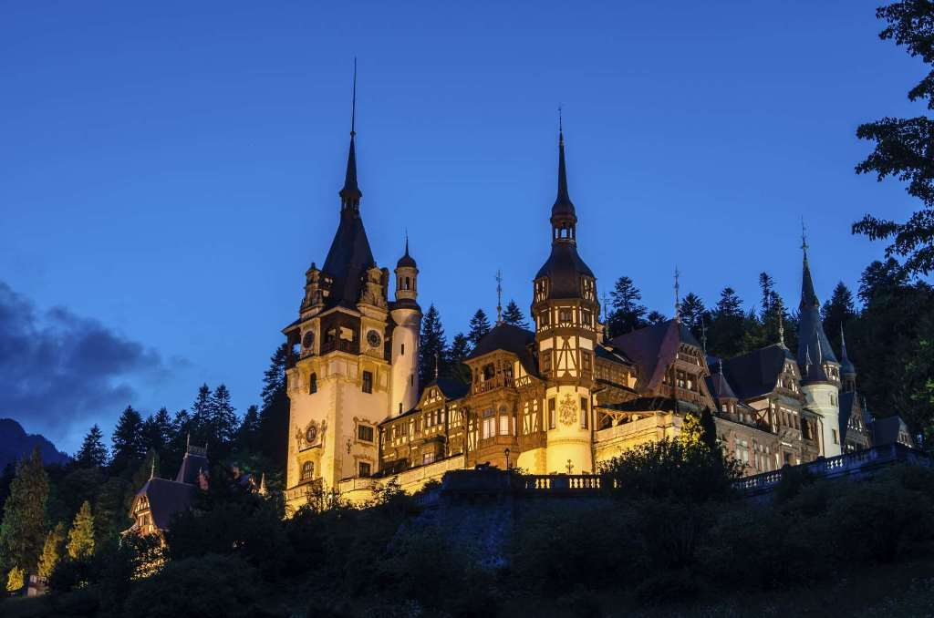
Château de Peleș
Lieu : Sinaia, Roumanie. Début de la construction : 1873

Slide 26
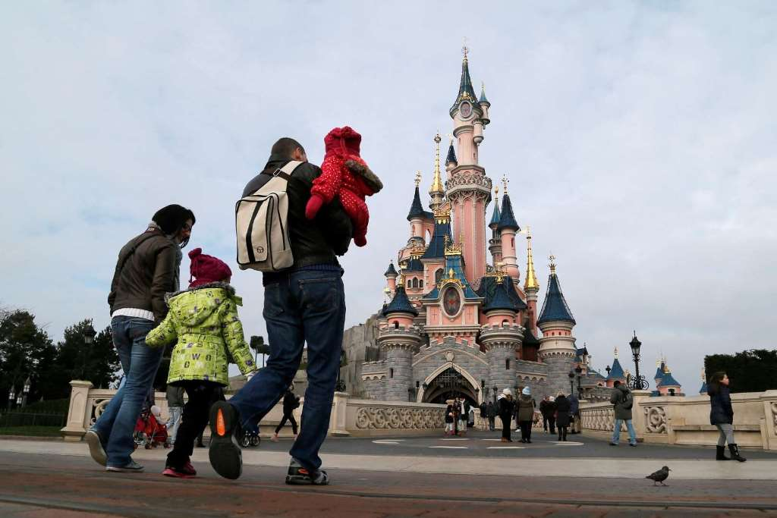
Château de la Belle au bois dormant
Lieu : Paris, France (Le château de Disneyland Paris). Date : ouvert en 1992

Slide 27
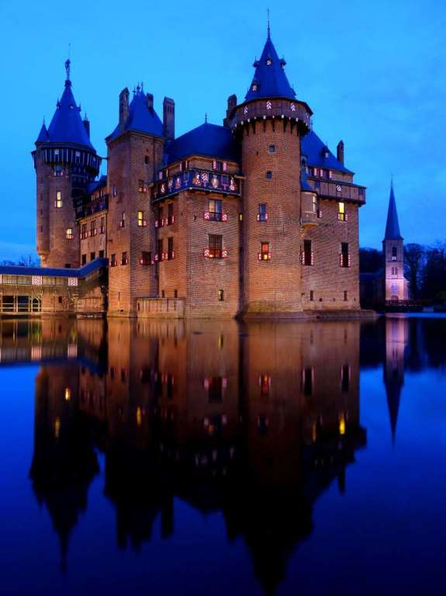
Château de Haar
Lieu : Haarzuilens, Pays-Bas. Début de la construction : 1892

Slide 28
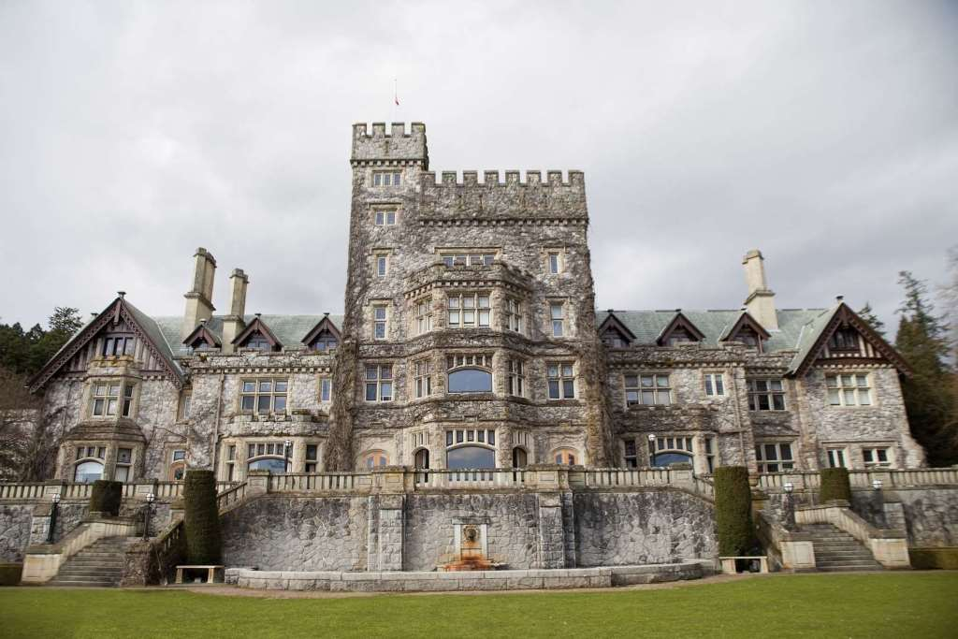
Château Hatley
Lieu : Canada. Début de la construction : 1908

Slide 29
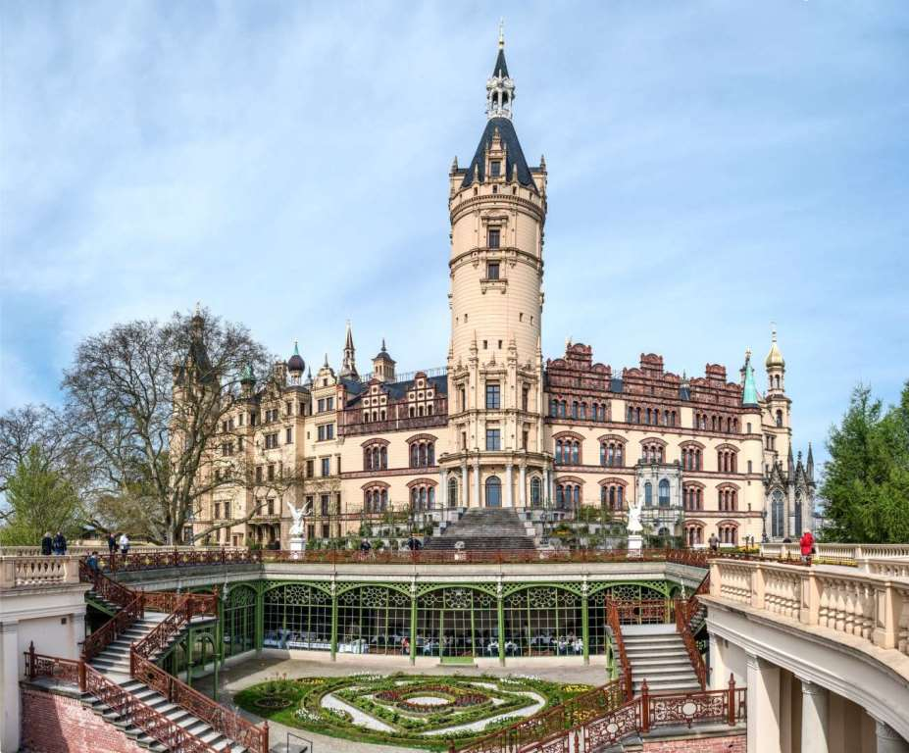
Château de Schwerin
Lieu : Schwerin, Allemagne. Début de la construction : 1845

Slide 30
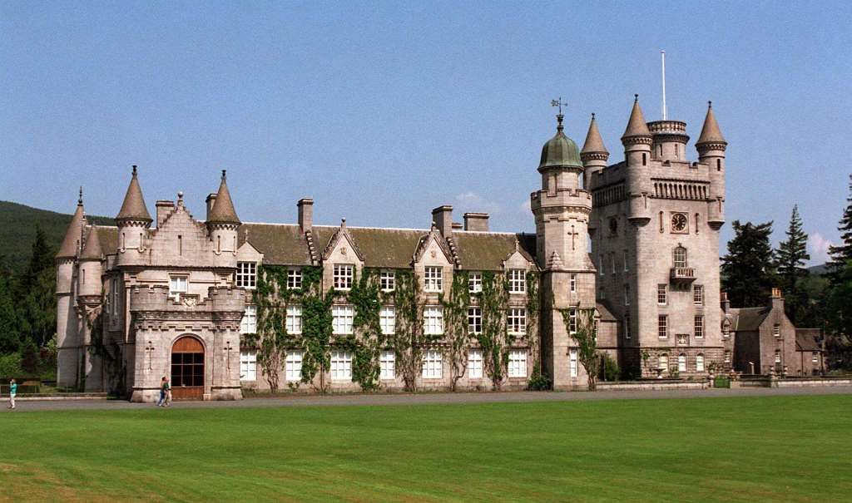
Château de Balmoral
Lieu : Aberdeenshire, Écosse. Début de la construction : 1856

Slide 31
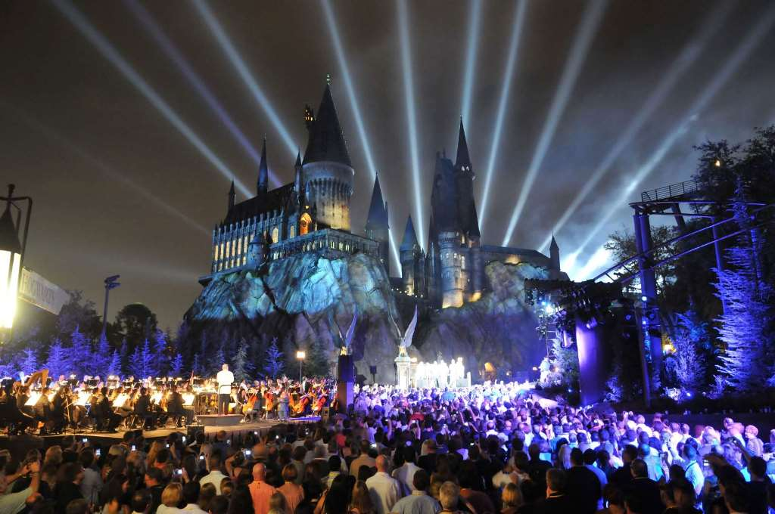
Château de Poudlard
Lieu : The Wizarding World of Harry Potter, Universal Orlando, Floride, États-Unis. Début de la construction : première
phase annoncée le 31 mai 2007

Slide 32
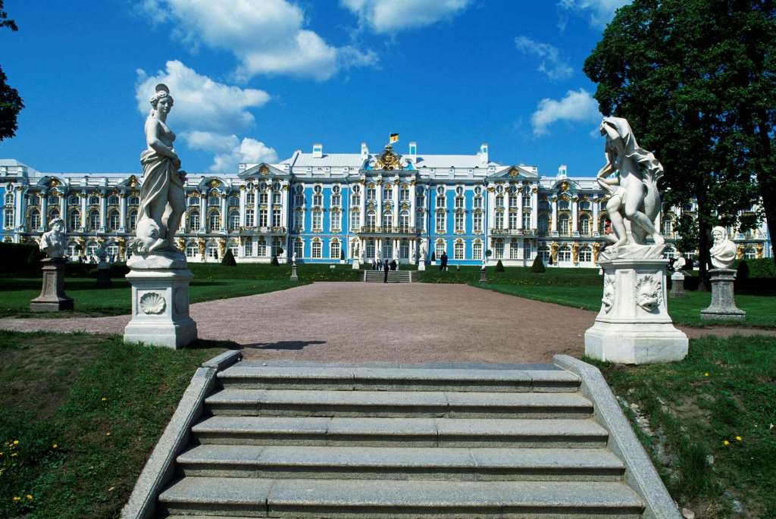
Palais Catherine
Lieu : Pouchkine, Russie. Début de la construction : 1717

Slide 33
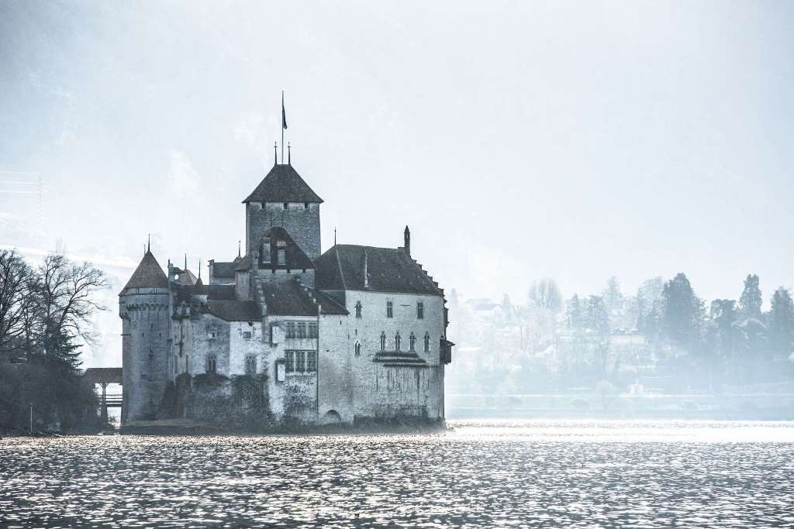
Château de Chillon
Lieu : Veytaux, Suisse. Début de la construction : 1005 (date du premier document officiel)

Slide 34
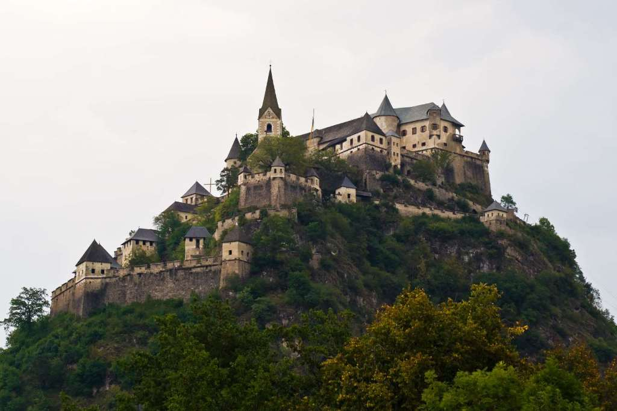
Château d'Hochosterwitz
Lieu : Launsdorf, Autriche. Début de la construction : 860

Slide 35
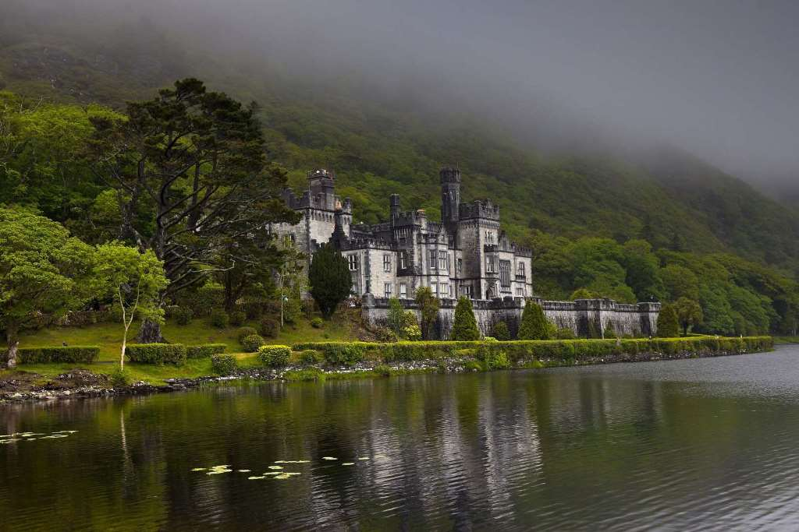
Abbaye de Kylemore
Lieu : Connemara, Galway, Irlande. Début de la construction : 1920

Slide 36
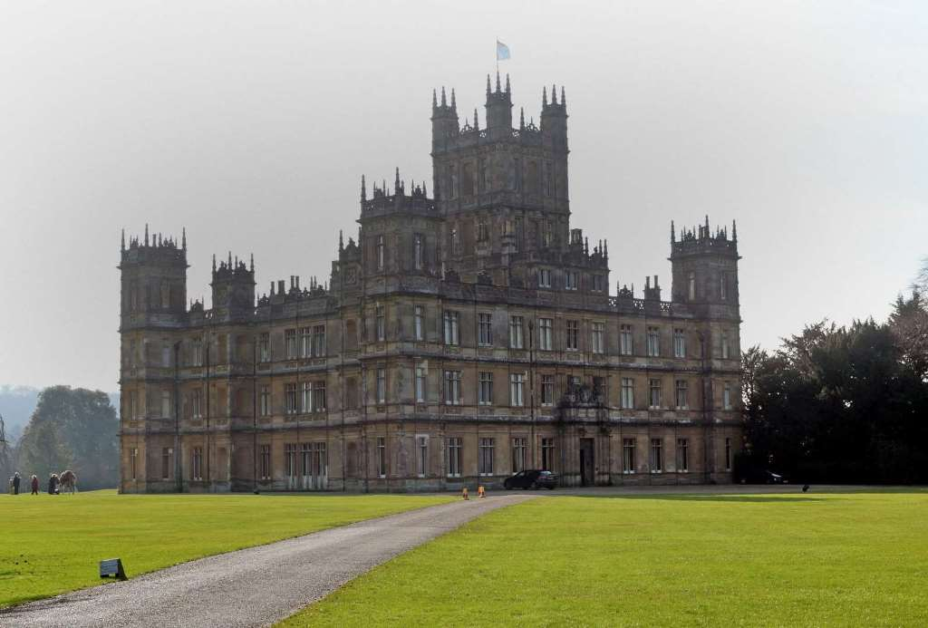
Château de Highclere
Lieu : Newbury, Angleterre. Début de la construction : 1839

Slide 37
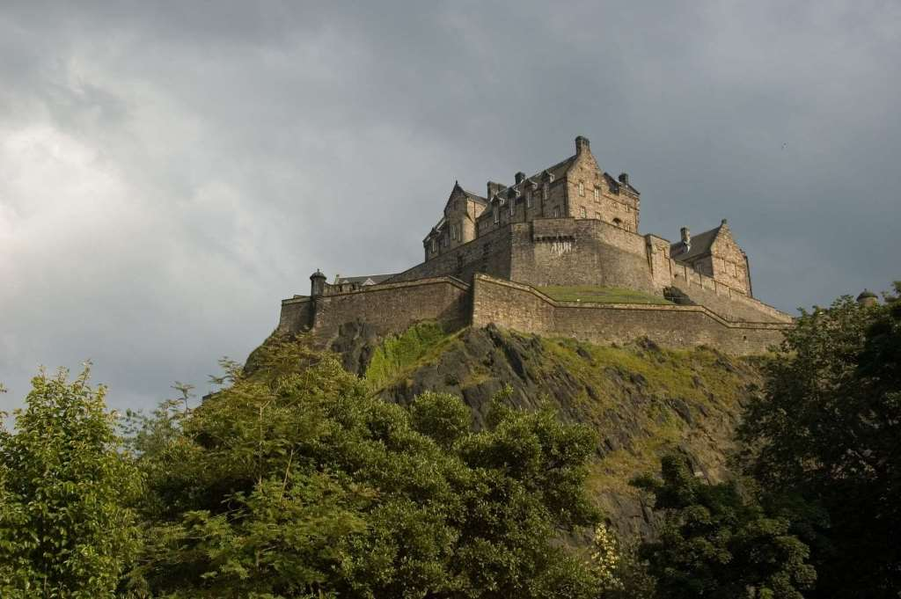
Château d'Édimbourg
Lieu : Édimbourg, Écosse. Début de la construction : aux alentours du IIe siècle

Slide 38
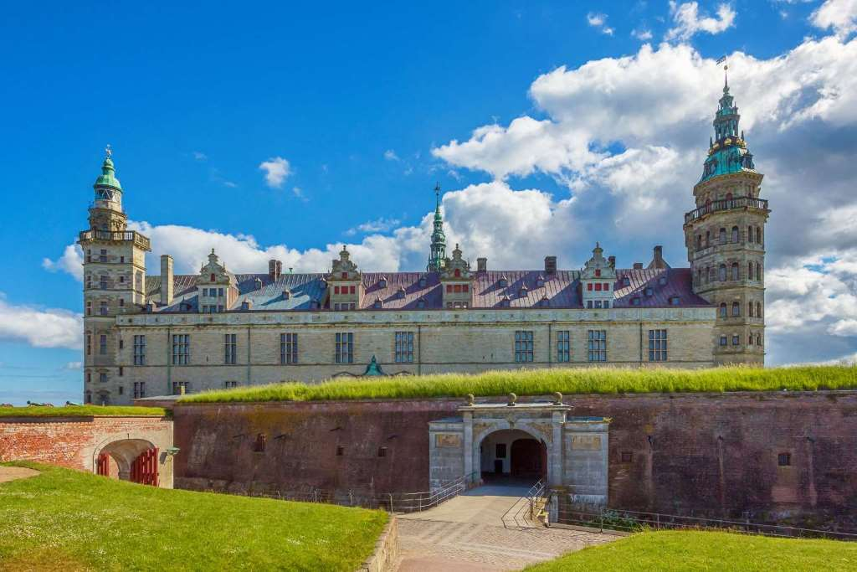
Château de Kronborg
Lieu : Helsingør, Danemark. Début de la construction : 1420

Slide 39
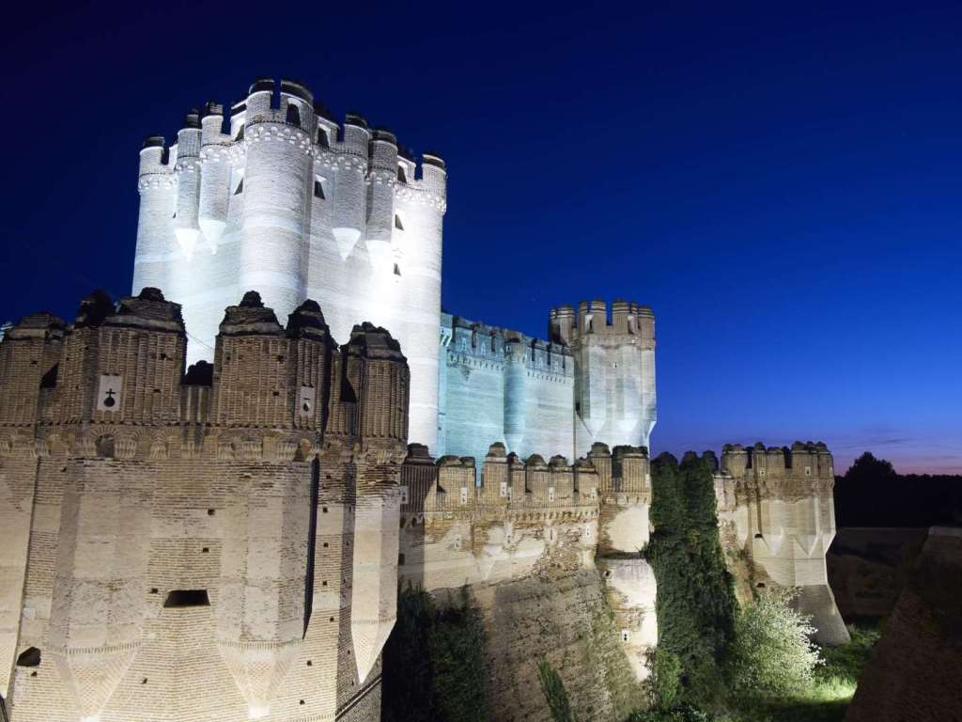
Château de Coca
Lieu : Ségovie, Espagne. Début de la construction : XVIe siècle

Slide 40
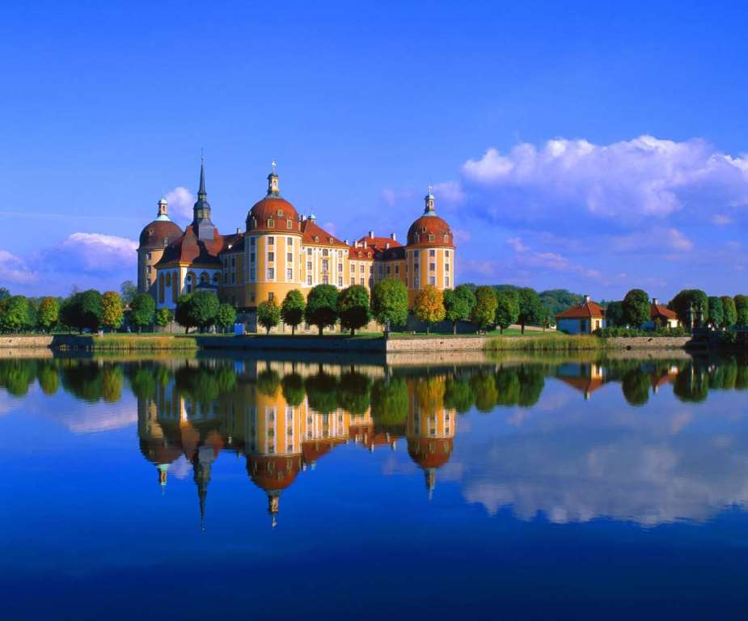
Château de Moritzburg
Lieu : Moritzburg, Allemagne. Début de la construction : 1542

Slide 41
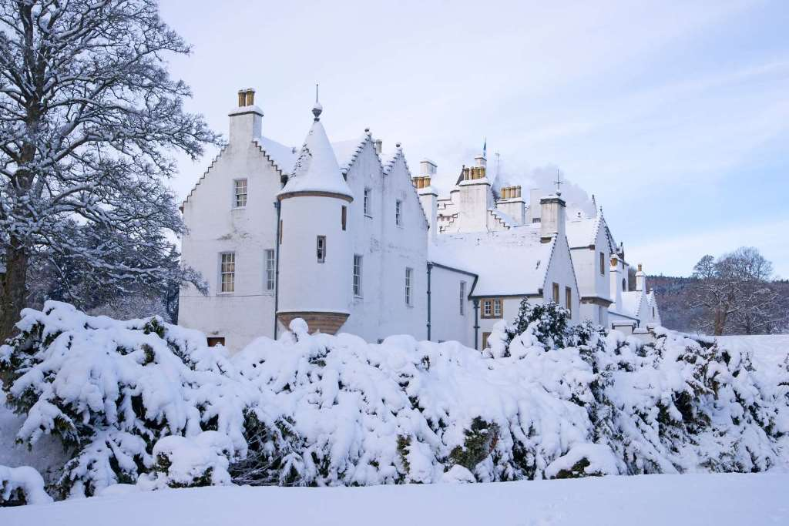
Château de Blair
Lieu : Perthshire, Écosse. Début de la construction : 1269

Slide 42
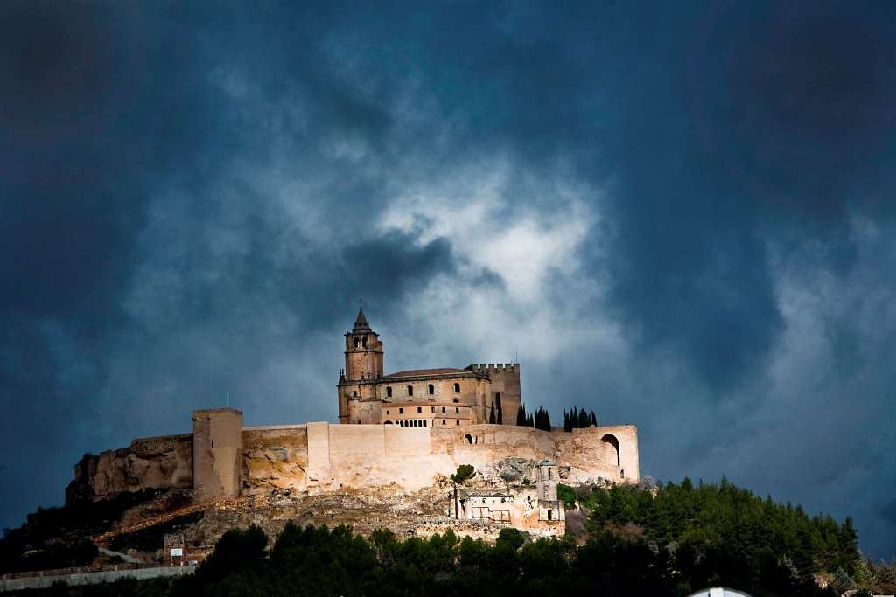
Château de La Mota
Lieu : Medina del Campo, Valladolid, Espagne. Début de la construction : XIIe siècle

Slide 43
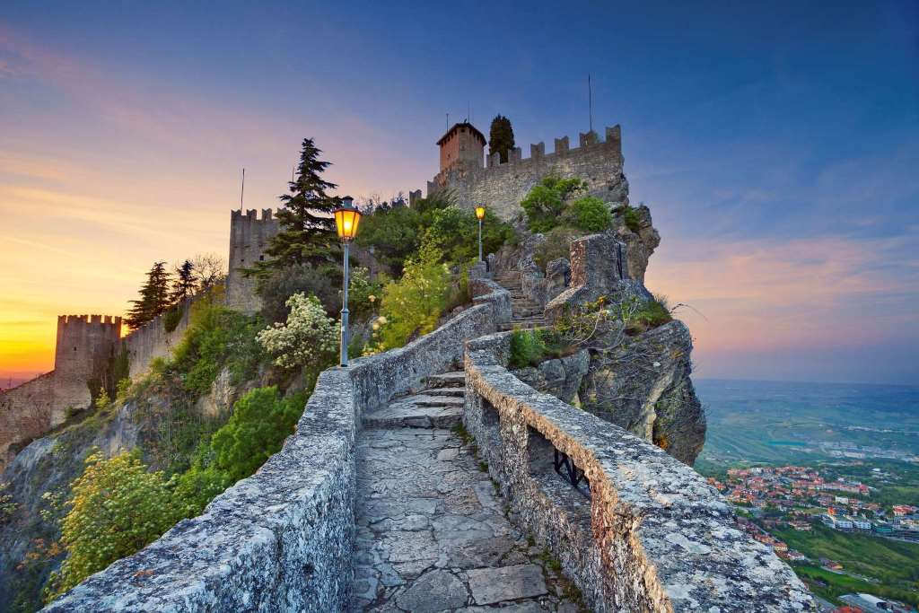
Forteresse de Guaita
Création A.Pancho
Lieu : Saint-Marin. Début de la construction : XIe siècle

Slide 44

www.pps-images-photos.com
Recevez un pps par jour en cliquant ici

